Slide 1

Final Project Atari Freeway

Slide 2
Introduction
此 project 的主要目標是讓我們的 AI agent 能藉由 Reinforcement learning 學會如何遊玩 Activision 曾在 Atari 2600 平台上發行的遊戲—Freeway
Reinforcement learning 能透過來自環境的反饋自我修正，而且不需要耗時準備大量的資料，此特性讓我們認為這主題是重要且值得深入研究的
HW4 引起了我們對 Reinforcement learning 的好奇心，想要挑戰將RL 實現在更複雜的環境下，於是決定選擇這個作為期末專案的主題

Slide 3
Related work
一開始會決定用 OpenAI gym 研究 RL 是因為看到去年第六組的主題 Atari game: Boxing，覺得用遊戲來實作 RL 是個有趣的點子，且已建構完成的環境能讓我們把心力更專注在 DQN 的實際實作上
https://github.com/JasonChuangTW/2021_Spring_AI_Final_Project
但為了跟學長姐的專題做出區別，我們除了使用不同的遊戲環境實現 DQN 外也多加了個 Q learning 的比較（透過 Q table 實現）

Slide 4
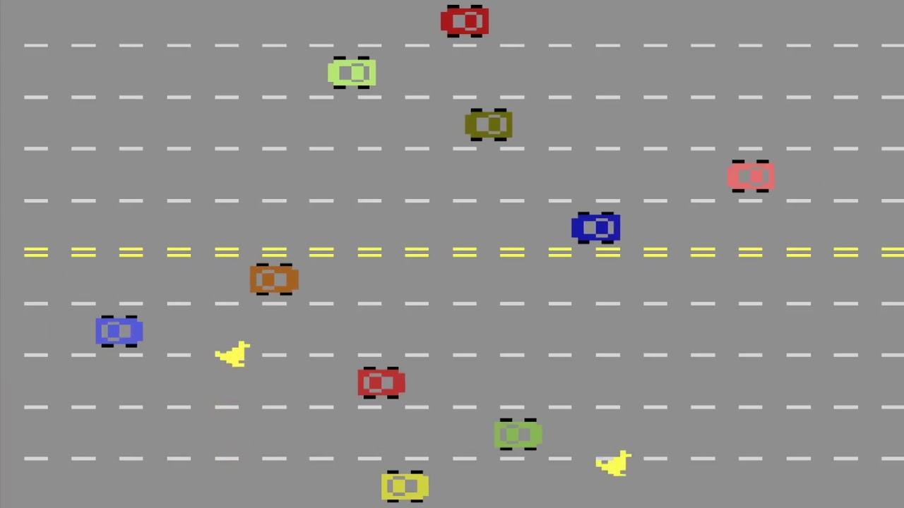
Dataset/Platform
我們採用 OpenAI gym 提供的 ALE (Arcade Learning Environment)作為這次專題的環境，因為能快速的模擬所需的環境，且提供視覺化的遊戲畫面能讓我們方便的觀察學習的情況
OpenAI gym ALE 能透過程式回傳的觀察結果來表示當前的環境，有 128-byte 或是 210*160*3 的三維 RGB 陣列兩種資料格式，考量到訓練時間及設備成本的問題，我們選用 128-byte 的形式。
https://www.gymlibrary.ml/environments/atari/freeway/

Slide 5
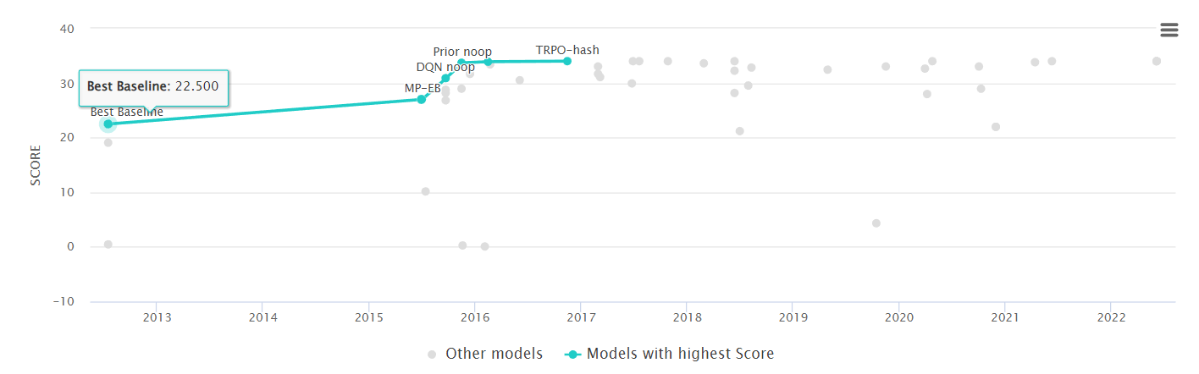
Baseline
這次專題的 baseline 是參考此網站：
https://paperswithcode.com/sota/atari-games-on-atari-2600-freeway
裡面彙整了在同一個環境下各團隊使用不同演算法所獲得的結果，並將其全部進行統計而得出一個 best baseline
我們的目標就是使訓練出的 AI 能有超越 best baseline 的表現

Slide 6
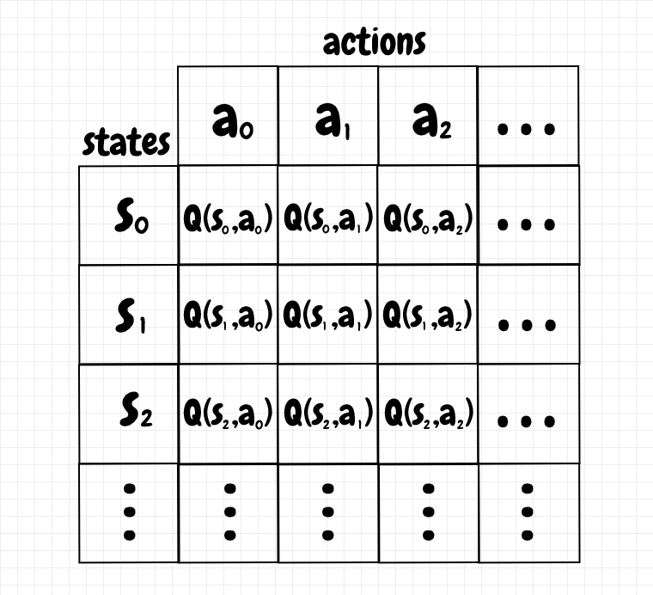
Main Approach
Q learning:
將接受到的 state data 轉換成適當的大小後依此建立 Q-table，之後透過 Epsilon-greedy Algorithm 來與環境進行互動，並根據回饋逐步更新 Q-table，使其逼近每個動作在不同 state 下真正的 Q value。
圖片來源: https://nestedsoftware.com/2019/07/25/tic-tac-toe-with-tabular-q-learning-1kdn.139811.html

Slide 7
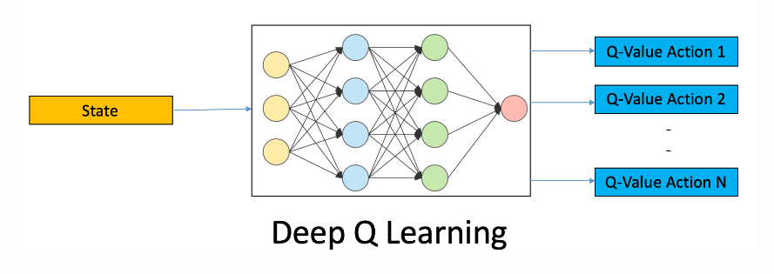
Main Approach
Deep Q Network:
我們用 3 層 neural network 來建構從 state 和 action 對應到 Q value 的 Q-function，並同時採用 Predict network 和 Target Network 兩個 network 來加快收斂速度，同時實作 replay buffer 實現亂數學習加快學習效率。
圖表來源: https://spraphul.github.io/blog/RL3

Slide 8
Evaluation Metric
當一隻雞成功通過馬路時，會獲得 1 分的 reward，而評分的標準則是看總共 2049 steps 中能成功獲得幾分，在正常遊玩下約等同於 2 分 16 秒的時間限制
我們會讓每個訓練出來的 agent 遊玩 10 次，並且取其平均值當作這個 agent 的最終表現結果

Slide 9
Problem Of This Evaluation Metric
我們遇到的第一個瓶頸就是在環境中隨機進行動作而獲得回饋的機率太低了，完全的隨機幾乎無法更新 Q value。
而我們的解決辦法是在訓練階段剛開始的數個 episode 令agent 有 80% 的機率會向前衝，目的是為了令其知道到達馬路對面是獲得 reward 的唯一途徑。藉此讓之後正常運行 Epsilon-greedy Algorithm 的 episode 能夠透過之前的經驗繼續穩定的獲取回饋。

Slide 10
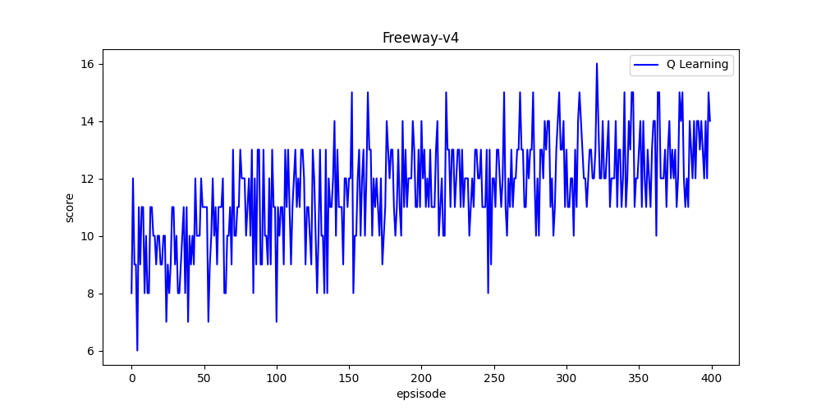
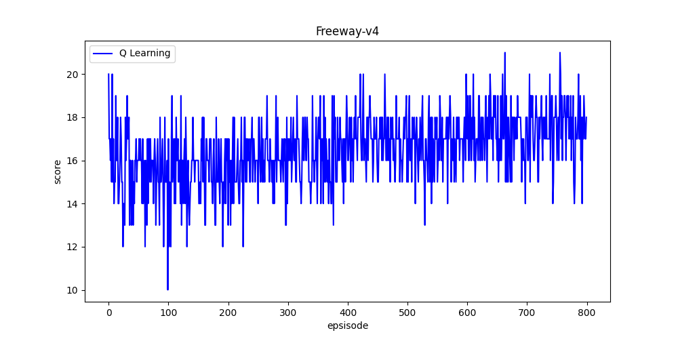
Results & Analysis - Q learning by Q-table
400 episodes after 200 random
首先我們來看看 Q learning by Q-table。
即使將 state 縮減成 128 bits 來表示，仍有2^128 種組合，且只有當到達終點時能獲得reward。
因此 Q table 會從靠近終點的 state 緩慢地更新回起點，但更新的速度跟 table 的大小相差過大，Q table 逼近真正 Q value 的速度不夠快，只能靠增加 train episode 的數量來補救。
800 episodes after 400 random

Slide 11
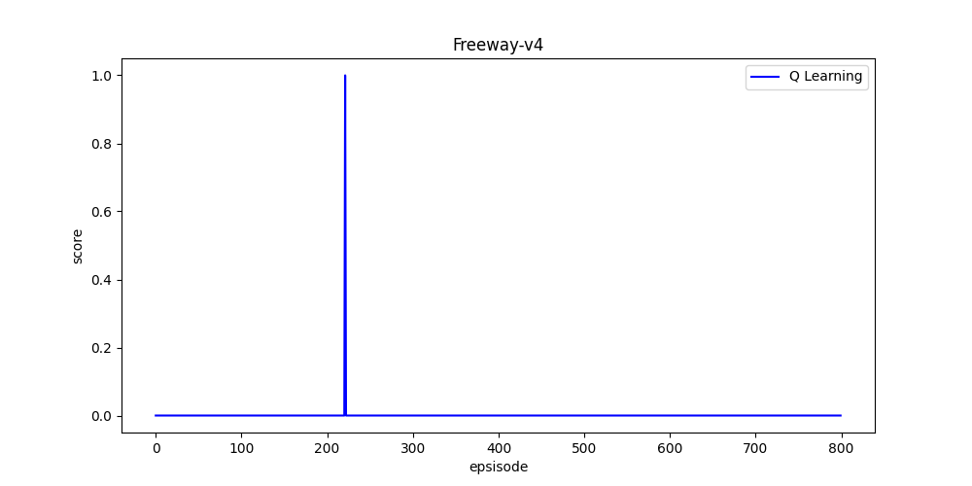

Results & Analysis - Q learning by Q-table
3 bits presentation
第二個遇到的瓶頸就是 Q table 的增長問題。
每個 state date 中每個 byte 被簡化成 1 bit 表示，會導致 Agent 對環境的瞭解不夠透徹，導致學到的 model 有所偏差而表現不佳。
然而若將 state date 簡化成更多個 bits 則整個 Q-table 的大小會以極快的速度膨脹，需要更多的episode 來進行學習，否則 agent 會對接近起點的state 一無所知。
我們在此得到的結論是 Q learning by Q-table 是能學會 Freeway 的，但所需的硬體成本及訓練時間過於龐大，並不是個適合此環境的方法。
Q value由此向外update

Slide 12
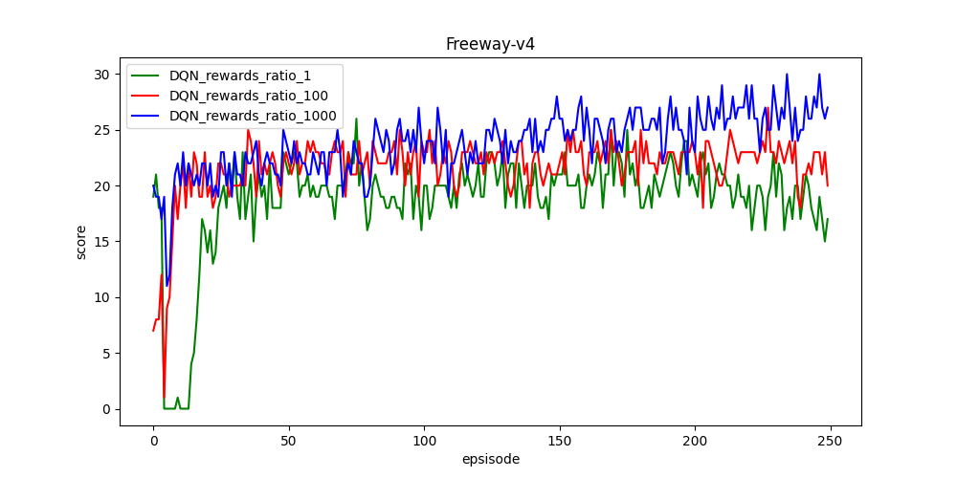
Results & Analysis -DQN
既然 Q learning 訓練速度不夠，我們轉而研究 DQN。 第三個遇到的瓶頸則是實作過程中 neural network 的初始 Q vaule 不全為 0，具有一定大小的偏差值，可能讓 Agent 在訓練過程中做出錯誤的判斷，甚至學習到錯誤的 model。我們的做法是藉由將 reward 乘上一倍率放大其影響來抵銷此偏差。
在右圖可以發現，越大的 reward ratio能夠在訓練時更快地將誤差抵銷，最終Agent 能獲得更好的表現。

Slide 13
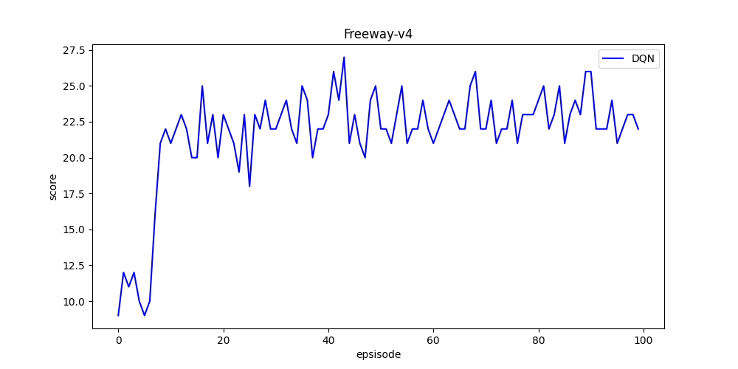
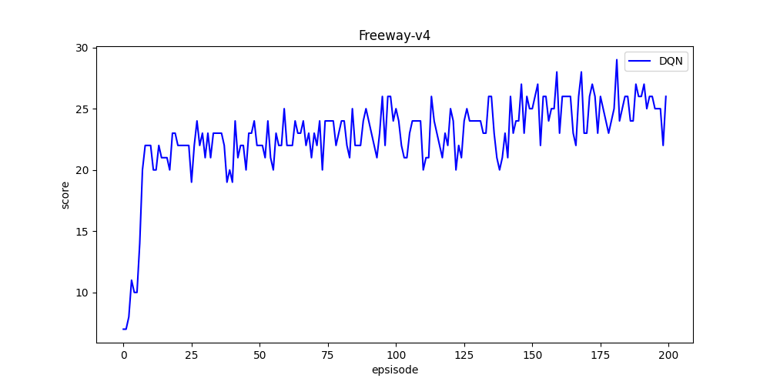
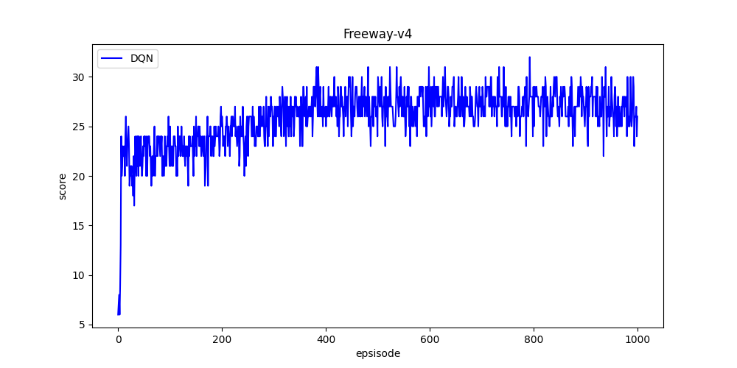
Results & Analysis - DQN
Train 100 episodes
最後，為了訓練出表現優於 Baseline的 AI，我們進行了多次的實驗來確認model 收斂的速度。
根據圖表可以發現 model 大約在 300 ~ 400 次時收斂，最後測試的平均 reward有大約 29 分，比預定的 Baseline 還高了 7分。
很顯然地 DQN 的訓練速度比起之前的 Q learning 的速度快上不少。
Train 200 episodes
Train 1000 episodes

Slide 14
Future work
如果有足夠的設備及時間來訓練 Q learning，我們就能讓 DQN 及 Q learning 的 Agent 在最終表現上進行交叉比對。
此外，這次專題我們是在固定 Hyperparameters 的前提下進行其他參數的比對，各 Hyperparameters 對此環境的影響也是可繼續研究的方向。
除了 Q learning 及 DQN 外，還有許多的演算法尚未嘗試

Slide 15
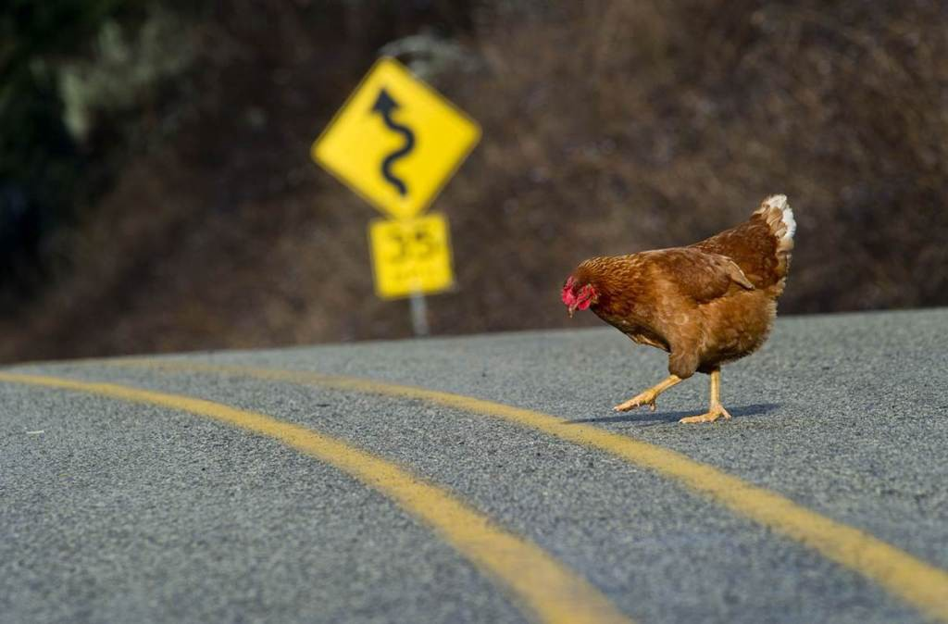
END

